Slide 1
V razred
Nastava na daljinu – lekcija 5

Slide 2
Poređenje prideva (Comparisons of adjectives)
Dragi petaci,
Ove nedelje ćemo učiti o Poređenju prideva (Comparison of Adjectives). Pošto je ovo novo gradivo, molimo vas da u vaše sveske prepišete sva pravila sa slajdova.
Postoje tri stepena poređenja prideva:
Pozitiv (osnovni oblik prideva)
Komparativ
Superlativ

Slide 3
KOMPARATIV (COMPARATIVE)
1. Kod jednosložnih i nekih dvosložnih prideva komparativ se gradi dodavanjem sufiksa ER
pridev + ER
old – older (star, stariji)
smart – smarter (pametan, pametniji)
long – longer (dug, duži)
cold – colder (hladan, hladniji)
warm- warmer (topao, topliji)
pridev + ER

Slide 4
Komparativ
Jednosložni pridevi koji se završavaju kombinacijom jedan samoglasnik+jedan suglasnik, pri dodavanju nastavka –er , udvajaju (dupliraju) svoj krajnji suglasnik:
big – bigger
hot – hotter
wet – wetter
fat – fatter

Slide 5
Komparativ
Kod jednosložnih prideva koji se završavaju na slovo E, dodaje se samo R:
nice – nicer
large – larger
late – later
safe - safer

Slide 6
Komparativ
Jednosložni i dvosložni pridevi koji se završavaju kombinacijom
suglasnik + y, trpe transformaciju tog Y → i, pre nego što im se doda ER:
Y → i
happy – happier
healthy – healthier
funny –funnier
sunny – sunnier
dry - drier
Y → i + ER

Slide 7
Komparativ
2. Pridevi koji imaju dva ili više slogova, grade komparativ tako što se ispred njih dodaje more, dok sam pridev ostaje nepromenjen:
famous – more famous ( poznat, poznatiji)
expensive – more expensive (skup, skuplji)
beautiful – more beautiful (lep, lepši)
difficult – more difficult ( teško, teže)
Interesting – more interesting (interesantno, interesantnije)
MORE + pridev

Slide 8
Komparativ
Komparativ koristimo kada želimo da uporedimo dva pojma, dve osobe ili dve stvari.
Marko is taller than Tom. ( Marko je viši od Toma.)
THAN – od
Belgrade is bigger than Vršac.
Mary is more beautiful than her sister.

Slide 9
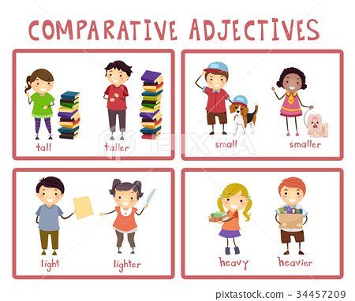

Slide 10
Komparativ -Vežbanje:
Sledeću vežbu prepiši i uradi u svesci:
I Pridev u zagradi stavi u tačan oblik komparativa.
The River Nile is ______________ (long) than the River Thames.
Summer is ______________ (nice) than winter.
English is ________________ ( interesting) than Art.
Belgrade is _________________(big) than Novi Sad.
The red bag is __________________ (expensive) than the blue bag.
Brawl Stars is _______________ ( easy) to play than Fortnite.
Mortis is a _______________ (fast) Brawler than Colt.

Slide 11
Rešenje vežbe:
The River Nile is LONGER than the River Thames.
Summer is NICER than winter.
English is MORE INTERESTING than Art.
Belgrade is BIGGER than Novi Sad.
The red bag is MORE EXPENSIVE than the blue bag.
Brawl Stars is EASIER to play than Fortnite.
Mortis is a FASTER Brawler than Colt.

Slide 12
Homework ( Domaći zadatak)
U radnoj svesci uradite na str. 46 vežbu 3 i na 47.strani uradite vežbe 5 i 6.
SREĆAN USKRS SVIMA ☺

